Slide 1
Magyarország 1936–1945
Készítette: Klementi Csaba

Slide 2
Bevezetés
1930-as években Németország fokozatosan megerősödött
Nemzetközi politika meghatározó tagja
Külpolitikája nagy hatást gyakorol a magyar politikai elitre (belpolitikában)
Nőtt az olyan politikusok száma, akik feltétlen német orientáció hívei lettek
Külpolitikát mégis Horthy és szűk köre maradt meghatározó
A szűk konzervatív csoport fel akarta használni a németek erejét a revízió céljára, de elkötelezettség nélkül
Fegyveres semlegesség
Magyar mozgástér és katonai erő megőrzése
DE!
A belpolitikai jobbratolódás és a külpolitikai német orientáció egymást erősítette
Darányi – Imrédy – Teleki miniszterelnökségük végére sokkal inkább németbarátok lettek, mint előtte

Slide 3
Kormányzói jogkörök
IV. Károly király 1918 nov. 13-án az államügyek vitelében való minden részvételről lemondott
a királyi hatalom gyakorlása még akkor is szünetelt, amikor 1919 aug. 7-én nemzeti kormány vette kezébe a hatalmat. Így az 1920 febr. 16-ára összehívott nemzetgyűlésnek első feladata volt, hogy intézkedjék az államfői teendők ellátásáról.
1920:1. tc: mindaddig, amíg az államfői hatalom gyakorlásának mikéntjét véglegesen rendezi és ennek alapján az államfő tisztét tényleg átveszi, az államfői teendők ideiglenes ellátására a magyar állampolgárok közül titkos szavazással kormányzót választ.

Slide 4
Kormányzói jogkörök
1920:1. tc.
általában a királyi hatalomban foglalt jogok alkotmányos gyakorlásával ruházta föl. Egyúttal azonban felsorolta azokat a koronás királyt megillető jogokat, amelyeknek gyakorlásából a kormányzót kizárta.
a kormányzó a törvényt csak egyszer küldhette vissza 60 nap alatt az országgyűlésnek.
Nemzetgyűlés, ha a kormányzó az alkotmányt vagy a törvényeket megszegi, felelősségre vonhatja.
1920:XVII. tc.
megadta a kormányzónak azt a jogot, hogy az országgyűlést elnapolhassa, de legfeljebb 30 napra.
1933:XXII1. tc.
ezt a korlátozást is megszüntette, de a kormányzónak is éppen úgy, mint egykor a királynak, az elnapolt vagy feloszlatott országgyűlést olyan időben kell összehívnia, hogy az országgyűlés az évi költségvetést az év végéig megszavazhassa.
1937:XIX. tc.
vétójogát két ízben és hat-hat hónapi időközben gyakorolhatja.
Nemzetgyűlés nem vonhatja felelősségre a kormányzót
Maga választhatja utódát

Slide 5
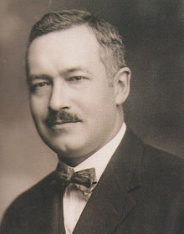
Darányi Kálmán (1936. október 12. – 1938. május 14.)
Konzervatív birtokos
Kinevezésének fő oka a Gömbös utáni radikalizálódás helyreállítása
Az ellenforradalmi rendszer kül-és belpolitikai stabilizációja
Elsődleges feladatok
Alkotmányjogi reform
Kormányzói jogkör újabb kiszélesítése
Burkolt kísérlet a dinasztia alapításra
Titkos választások bevezetése
Jobboldali erők megakadályozása
Magyar Nemzetiszocialista Párt letartóztatása

Slide 6
Darányi Kálmán (1936. október 12. – 1938. május 14.)
Belpolitika
1938. március 5: Győri program
5 év alatt 1 milliárd pengőt fordítana fegyverkezésre és infrastruktúra fejlesztésre
Átlagos évi költségvetés 110-120%-a!
2 év alatt befejezik
1,6 milliárd pengőt költenek
Április: I. zsidótörvény
„megelőző intézkedés”
Darányi belebukik
Kétkulcsos külpolitika
Igyekszik a német orientációt fenntartani
Odafigyel London álláspontjára is
1937: Mussolini kilép a Népszövetségből
Fontos szövetség eljelentéktelenedik
1938: Anschluss-t elfogadja minden nagyhatalom
Chamberlain megbékéltetési politika
Növekszik a német orientáció
A revízió útja Berlinen át vezet

Slide 7
1938:XV. törvénycikk "A társadalmi és gazdasági élet egyensúlyának hatályosabb biztosításáról„ I. zsidótörvény
Zsidó az aki izraelita vallású, és az is aki 1919 után keresztelkedett ki
A szellemi szabadfoglalkozású pályákon (sajtó, ügyvéd, mérnök, orvos, tanár) 20 százalékban lehetnek zsidók.
20 százalékban maximálta a tíz értelmiséginél többet foglalkoztató kereskedelmi, pénzügyi és ipari vállalatoknál a zsidók létszámát.
A végrehajtásra öt évet írtak elő.
mentesültek
az első világháborúban és az ellenforradalomban különböző érdemeket és kitüntetéseket szerzett zsidók
a hősi halottak özvegyei és gyermekei
az 1919 augusztusa előtt kitértek
valamint ezek gyermekei, amennyiben nem tértek vissza a zsidó vallásra.

Slide 8
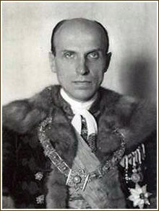
Imrédy Béla (1938. május 14 – 1939. február 16.)
Kinevezésének oka:
Kitűnő pénzügyi szakember
Angol kapcsolatokkal rendelkezik
Politikai viszonyok konszolidálását várták tőle
Zsidó tőkét igyekszik nem elidegeníteni => kezdeti cél a szélsőségekkel való leszámolás
Köztisztviselőknek megtiltják, hogy szélsőséges pártok tagjai legyenek
Szálasi per

Slide 9
Bledi tárgyalások (1938. augusztus 23–29)
Cél a kisebbségi kérdés rendezése
Magyarország megszegte a trianoni béke fegyverkezési pontjait
Anschluss hatására nyilvánvalóvá válik a kis-antantnak az Antant hatalmak érdektelensége
Jugoszlávia és Románia fokozatos német befolyás alá kerül
Csehszlovákiával szemben területi követelése van Németországnak
Elismerik Magyarország fegyveres egyenjogúságát
Magyarország lemond az erőszakos fellépésről

Slide 10
Kieli tárgyalások (1938. szeptember)
Bledi tárgyalásokkal párhuzamosan kezdődik meg
Hideg találkozó
M.O. mással is tárgyal
Semlegesség hangoztatása egy esetleges csehszlovák – német konfliktus esetén
M.O. inkább más nyugati nagyhatalmaktól vár engedményt
Eredménytelen
Hitler lenyűgözi Imrédyt és Horthyt
Imrédy a náci módszerek meggyőződéses támogatója lesz
„eljött a pillanat, hogy M.O. megtámadja Csehszlovákiát”
Hitler M.O-t szeretné agresszorként feltűntetni
Cserébe teljes Felvidéket visszacsatolná
M.O.: túl kockázatos
Békés revíziót akar
Az I. vh. Is hasonlóan kezdődött => általános háborút is kirobbanthat
Óvatosan utasítják el
Hitler innentől kezdve végig bizalmatlan a magyarokkal szemben
Amerikai diplomata: „Magyarország vonakodó csatlósa Németországnak”

Slide 11
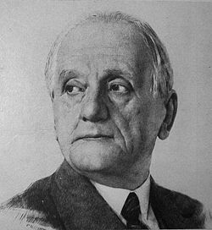
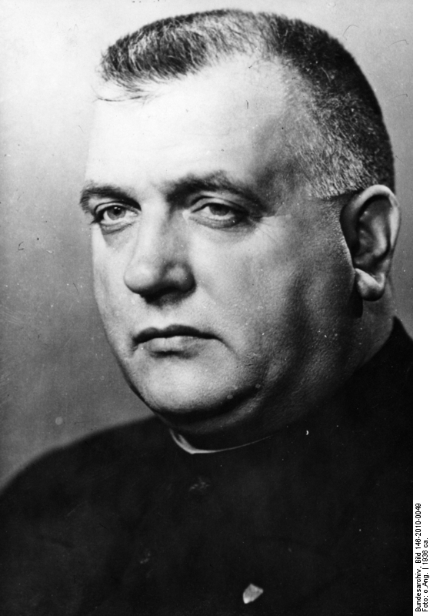
Az első bécsi döntés (1938. november 2.)
Müncheni konferencia árnyékában indulnak meg a tárgyalások
1938. október 9.–12.: komáromi tárgyalások
Szlovák önkormányzattal tárgyalnak
Magyarok
etnikai és nyelvi határokat akarnak húzni
1910-es népszámlálás alapján
Szlovákok
1930-as népszámlálás alapján
1. kör: semmit sem akarnak visszaadni => autonómia
2. kör: Csallóköz (nincs 2000 km2)
3. kör: Felvidék 1/3-a (kb. 5000 km2)
Magyarok visszautasítják
Nagyhatalmi döntésben bíznak

Slide 12
Az első bécsi döntés (1938. november 2.)
12 ezer km2-i terület
870 ezer lakosságú felvidéki terület
Hitler: „Ha Magyarország a lakomán részt akar venni, a főzésben is részt kell vennie!”
Egy órán keresztül szidja a magyarokat, hogy fegyverhez nem akarnak nyúlni, de most ingyen kérik Németország segítségét
Darányi tud németül, de nem biztos benne: „Entschuldigung mein Führer! Können Sie mir bitte noch einmal sagen?”
Hitler ott hagyja a tárgyalásokat és Ribbentrop folytatja
Müncheni konferencia:
A béke pillére
Nyugati hatalmak presztízs vesztesége
Azt a békét módosítják, amit ők alkottak

Slide 13
Imrédy belpolitikája
Parlamenti botrányok
Nyilas provokációk (Dohány utcai merénylet)
Egyes törvényjavaslatok benyújtásakor nem tárgyalt Horthyval
Horthy bizalma megrendül benne
Rassay Károly bebizonyítja, hogy dédanyja zsidó származású volt
Ezt követően mond le
Pedig a németeknek is szimpatikus, de a bukástól ők sem menthették meg
A háború végéig aktívan politizál
Szélsőjobbosként (Magyar Megújulás Párt)
Németországból hazatérve a náci sikerek híve lett
„Csodálatos forradalom”
400 ellenzéki sajtótermék megszüntetése
Megkezdte a II. zsidótörvény kidolgozását
Általános felhatalmazást kért a rendeleti úton történő kormányzásra
A parlamentarizmus végét jelentette volna
Kormánypártiak és ellenzékiek összefogása => megbuktatják
lemond, de Horthy ismét kinevezi
Ő az egyetlen akit a parlament buktat meg => nem hitte el
Magyar Élet Mozgalma => csodaszarvas
1939 elején kísérletet tesz egy tömegbázis kiépítésére
Nemzetszocializmus, vezérelv, keresztény erkölcs

Slide 14
Teleki Pál második miniszterelnöksége
1939. február 16.: Teleki miniszterelnöksége
Magyar Élet Pártja
Kinevezésének célja:
Békés revízió valóraváltása
Rendszert veszélyezetető fenyegetések elhárítása (stablizáció)
Fegyveres semlegesség
Háborúból való kimaradás
Katonai erő megőrzése a háború utáni rendezésekig
Konfliktus elkerülése a nyugati demokráciával
1939. szeptember 1. II. vh. Kitörése
Teleki távol akar maradni
Magyar közvélemény lengyel barát
Nyugati hatalmakkal végső szakítást jelentene
Német csapatokat nem, csak a hadianyagot engedte át a kassai útvonalon
A csapatok átengedését a Románia elleni támadáshoz kötik
Hitler nyugalomra törekszik
Szeptember – október folyamán több mint 100 ezer lengyel menekült érkezett a kassai vasútvonalon

Slide 15
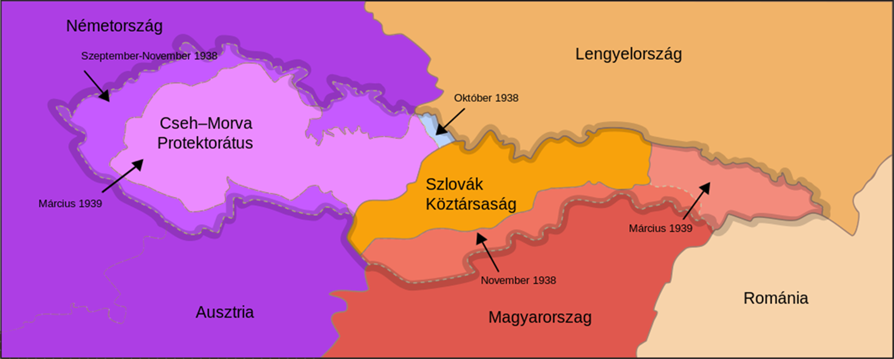
Kárpátalja megszállása (1939. március 14.–18.)
Hitler szól a magyar politikusoknak, hogy 48 órájuk van visszafoglalni és tartós fennhatóságuk alá vonni Kárpátalja területét, különben elismerik az önálló rutén kormányt
Magyarok bevetik a hadsereget
Szlovák – magyar kisháború (2 napos)
Magyar győzelem
12.171 km2-rel nőtt az ország területe
496 ezer lakossal bővült
Ebből magyar: 63 ezer (12,7%)

Slide 16
1939. évi IV. törvénycikk a zsidók közéleti és gazdasági térfoglalásáról – a „második zsidótörvény”)
1. § A jelen törvény alkalmazása szempontjából zsidónak kell tekinteni azt, aki ő maga vagy akinek legalább egyik szülője, vagy akinek nagyszülői közül legalább kettő a jelen törvény hatálybalépésekor az izraelita hitfelekezet tagja, vagy a jelen törvény hatálybalépése előtt az izraelita hitfelekezet tagja volt úgyszintén a felsoroltaknak a jelen törvény hatálybalépése után született ivadékait. […] 3. § Honosítás, házasságkötés vagy törvényesítés által zsidó magyar állampolgárságot nem szerezhet. […] 4. § Zsidót nem lehet az országgyűlés felsőházának tagjává megválasztani, kivéve az izraelita hitfelekezet képviseletére hivatott lelkészeket. Zsidónak csak akkor van országgyűlési, törvényhatósági és községi választójoga, és zsidót csak akkor lehet országgyűlési képviselőnek, törvényhatósági bizottsági és községi képviselőtestületi tagnak megválasztani, ha ő maga és szülői – amennyiben szülői az 1867. év december hó 31. napja után születtek, ezeknek szülői is – Magyarországon születtek […] 5. § Tisztviselőként vagy egyéb alkalmazottként zsidó nem léphet az állam, törvényhatóság, község, úgyszintén bármely más köztestület, közintézet vagy közüzem szolgálatába. […] 6. § Zsidót kir. közjegyzőnek, hites tolmácsnak, állandó bírósági vagy más hivatalos szakértőnek (becsüsnek) kinevezni, közjegyzői helyettesnek kirendelni, zsidónak szabadalmi ügyvivői jogosítványt adni nem lehet. […] 9. § Ügyvédi, mérnöki, orvosi kamarába, sajtókamarába, úgyszintén színművészeti és filmművészeti kamarába zsidót tagul csak olyan arányban lehet felvenni, hogy […] a csoportok tagjai számának hat százalékát ne haladja meg.

Slide 17
1939. évi IV. törvénycikk a zsidók közéleti és gazdasági térfoglalásáról – a „második zsidótörvény”)
1939. május 5.
Faji alapon határozza meg a zsidóságot
Vallási alapon
Legalább egyik szülője zsidó, vagy két nagyszülője
Kirekesztette a zsidókat a közhivatalokból
Értelmiségi és művészi pályákon 20%-ról, 6%-ra csökkentette
Határidő: 1943
Célja: zsidó tőke keresztény irányítás alá vonása

Slide 18
1939. Május – A Horthy-korszak utolsó választása
Titkos választás, de magas cenzussal
Kormánypárt magabiztosan nyer (70%)
Szélsőjobboldal térnyerése (19%)
Kisgazda Párt (5%)
Szociáldemokraták (2%)
Nyilasok sikere:
Szociális demagógia
Harsány nemzeti retorika
Úgy tűnt, hogy az általuk képviselt irányvonal megegyezik a nemzetközi irányokkal, amelyek sikeresek
Középosztály a bázis, de a munkásokhoz is elérnek

Slide 19
A második bécsi döntés (1940. augusztus 30.)
1940 júniusában Szovjetunió területi követelésekkel lép fel Romániával szemben
Besszarábia és Észak-Bukovina
Magyarország kihasználja a lehetőséget
500 ezer fős hadsereget von össze a Tiszántúlon
Teleki nem akarta, hogy Erdélyt is Németország adja vissza
fegyveresen akarta visszaszerezni
Németország nem engedheti, hogy két szövetségese háborúzzon
Magyarok élelmet, románok olajt szállítottak Németországba
Jelzik a magyar félnek, hogy fegyveres konfliktus esetén nem támogatják a magyar ügyet
Magyarok tárgyalást kezdenek a románokkal
Eredménytelen
Közlik a németekkel, hogy fegyveresen lépnek fel
Egyik fél sem akar igazán háborút
Kétes a kimenetele
Román hadsereg erősebb
Magyar hadsereg lelkesebb
Román fél döntőbíráskodást kér
Észak-Erdély és Székelyföld visszakerült
43.591 km2
2 millió 185 ezer lakos (51,4% magyar, 42,1% román)

Slide 20
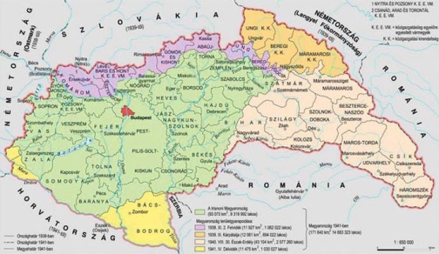

Slide 21
Teleki pál öngyilkossága
Hitler 1941 elején a Balkán térségét biztosítani akarta a Szovjetunió elleni háború miatt
Görögországot ehhez meg kell szállnia
1940. december 12: magyar-jugoszláv örökbarátsági szerződés
Teleki diplomáciája a németektől való függetlenséget próbálta hangsúlyozni
Elsősorban Nagy-Britannia irányába
Jugoszláv kormány ekkoriban azonban német barát
1941. március végén Jugoszláviában németellenes fordulat ment végbe
Hitler katonai együttműködést és az átvonulás engedélyezését kérte
Brit kormány jelzi Telekinek, hogy diplomáciai kapcsolatok megszakításával, vagy hadüzenettel járhat a német oldalán történő katonai beavatkozás
Horthy és a vezérkar újabb revíziós sikert lát az akcióban
Csak Jugoszlávia megszűnése után, és a délvidéki magyarok veszélyezettsége esetén lépne fel fegyveresen
Teleki magára maradt, és az öngyilkosságban látta a kiutat (1941. április 3.)

Slide 22
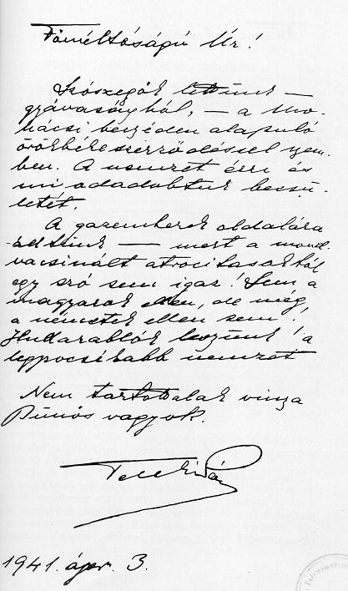
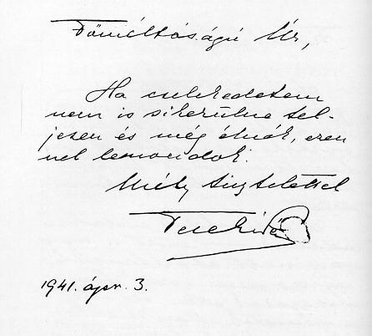
Fő méltóságú Úr!
Szószegők lettünk – gyávaságból – a mohácsi beszéden alapuló örökbéke szerződéssel szemben. A nemzet érzi és mi odadobtuk becsületét. A gazemberek oldalára álltunk – mert a mondvacsinált atrocitásokból egy szó sem igaz! Sem a magyarok ellen, de még a németek ellen sem! Hullarablók leszünk! A legpocsékabb nemzet.
Nem tartottalak vissza. Bűnös vagyok.
Teleki Pál
1941. ápr. 3
Főméltóságú Úr!
Ha cselekedetem nem is sikerülne teljesen, és még élnék, ezennel lemondok.
Mély tisztelettel
Teleki Pál
1941. ápr. 3.

Slide 23
Délvidék visszacsatolása
A tengelyhatalmak államjogilag megszűntnek nyilvánították Jugoszláviát
Horvátország Ante Pavelic vezetésével bábállam lett
Hozzá csatolták Bosznia-Hercegovinát
Montenegrót olasz megszállás alá vonták
Szlovénia német-olasz megszállás alá került
Macedóniát Bulgária szállta meg
Szerbiát legyőzött ellenségként kezelték
Teleki halála után külügyminisztere lesz a miniszterelnök
Bárdossy László
1941. árpilis 6-án a Wehrmacht és az olasz csapatok lerohanták Jugoszláviát
11 napig volt képes ellenállni
Darabjaira hullik szét (tagállamaira)
1941. április 11: Horvátország függetlensége után Magyarország megszállta Bácskát, a baranyai háromszöget és a Mura-vidékét
Magyar kormány Jugoszlávia felbomlásával érvelt, mint az egyik szerződő fél megszűnésével semmisnek nyilvánította az örökbarátsági szerződést
Nagy-Britannia megszakította a diplomáciai kapcsolatokat Magyarországgal
Bárdossy elrendelte, hogy a visszacsatolt területekre 1918 után beköltözőknek (150 ezer nem magyar) el kell hagyniuk az ország területét

Slide 25
Újvidéki mészárlás
1942 január
Partizántevékenységre hivatkozva razziát rendeztek Újvidéken
3340, többségében szerb civilt lőttek agyon, és a befagyott Duna lékeibe dobták őket
Áldozatok 1/3-a nő, öreg és gyermek
Bajcsy-Zsilinszky Endre, Rassay Károly, Peyer Károly vizsgáltatót követelt
A kormány a felelős tiszteket hadbíróság elé állította
Feltételezés szerint német uszításra cselekedtek
Erre utal, hogy az elkövetők mind átszöktek Németországba, és 1944 márciusában SS tiszti egyenruhában tértek vissza

Slide 26
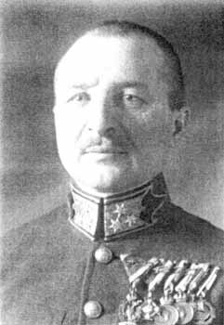
A háborúba lépés körülményei
Német vezetés 1941-től készült a Barbarossa terv végrehajtására
Hitler nem akarta hivatalosan bevonni a magyarokat
Nem akart újabb területeket átadni nekik
Magyarok tartottak a revízió revíziójától
Jó pontokat akartak szerezni Hitlernél a háború utáni időkre
1942-ig mindenki szentül meg volt győződve a németek győzelmében
Románok, szlovákok, horvátok csapatokat küldtek Németországnak
1941. június 26: Kassa és Munkács bombázása, Rahói gyorsvonat géppuskázása
Molotov tagadja, hogy közük lett volna hozzá
Kijelenti, hogy a szovjet kormánynak nincs területi követelése Magyarországgal szemben és nincs észrevétele sem az erdélyi revíziót illetően
1941. június 27: Bárdossy a Képviselőházban bejelenti a hadi állapot beáltát a Szovjetunióval
Tehát: NEM VOLT HADÜZENET!
Nagy Britannia 1941. december 7-én hadat üzen Magyarországnak
December 12-én Magyarország hadat üzent az USA-nak

Slide 27
iii. Zsidó törvény – 1941. augusztus 8.
Nem zsidónak zsidóval házasságot kötnie tilos. […]
Az a magyar honos nem zsidó, aki zsidóval, az a zsidó, aki magyar honos nem zsidóval […] házasságot köt, bűntettet követ el, és öt évig terjedő börtönnel, hivatalvesztéssel és politikai jogai gyakorlatának felfüggesztésével büntetendő. […]
Vétséget követ el és három évig terjedő fogházzal, hivatalvesztéssel és politikai jogai gyakorlatának felfüggesztésével büntetendő az a zsidó, aki magyar honos tisztességes nem zsidó nővel házasságon kívül nemileg közösül
Házassági törvény módosítása
Házasodást megtiltja, „fajgyalázásnak” minősíti zsidó és nem zsidó között
Faji alapon különböztet meg
Csak a zsidókat bünteti

Slide 28
1941 tagikomédiája
A második világháborúban Magyarország hadat üzent az USA-nak. Magyarország nagykövete bement a washingtoni külügyminisztériumba, majd átadta a hadüzenetet. Ezután a következő beszélgetés zajlott le: USA Külügyminiszter: - Mi az Önök államformája? Magyar nagykövet: - Királyság. - És ki a királyuk? - Nincs királyunk, hanem kormányzónk van. - Ki a kormányzó? - Vitéz Horthy Miklós tengernagy. - És van Önöknek tengerük? - Az nincs. - Értem. Van az USA-val szemben területi követelésük? - Nincs. - Van valamilyen országgal szemben területi követelésük? - Igen. Ausztriával, Csehszlovákiával, Romániával... - Értem. És azokkal szemben is hadat viselnek? - Nem, ők a szövetségeseink.

Slide 29
Magyar csapatok a keleti fronton
1941 második felében kb. 45 ezer magyar katonát küldtek a keleti frontra
Gyors hadtest
Súlyos veszteségeket szenved
Bizonyosságot nyer, hogy a magyar hadsereg állapota elmaradott, és képzetlen
Visszavonják az alakulatot
A németek a tél következtében megtorpannak
Újabb alakulatok részvételét követelik
2. magyar hadsereg (kb. 200 ezer katona + 50 ezer munkaszolgálatos)
1942. őszén Voronyezs térségében a Don folyó vonalában épít ki védelmi állásokat
1943. január: Doni-katasztrófa
Két hét alatt a szovjet csapatok felmorzsolják
75-80 ezer halott
40 ezer hadifogság
80 ezer hazatért (kb. fele sebesült)

Slide 30
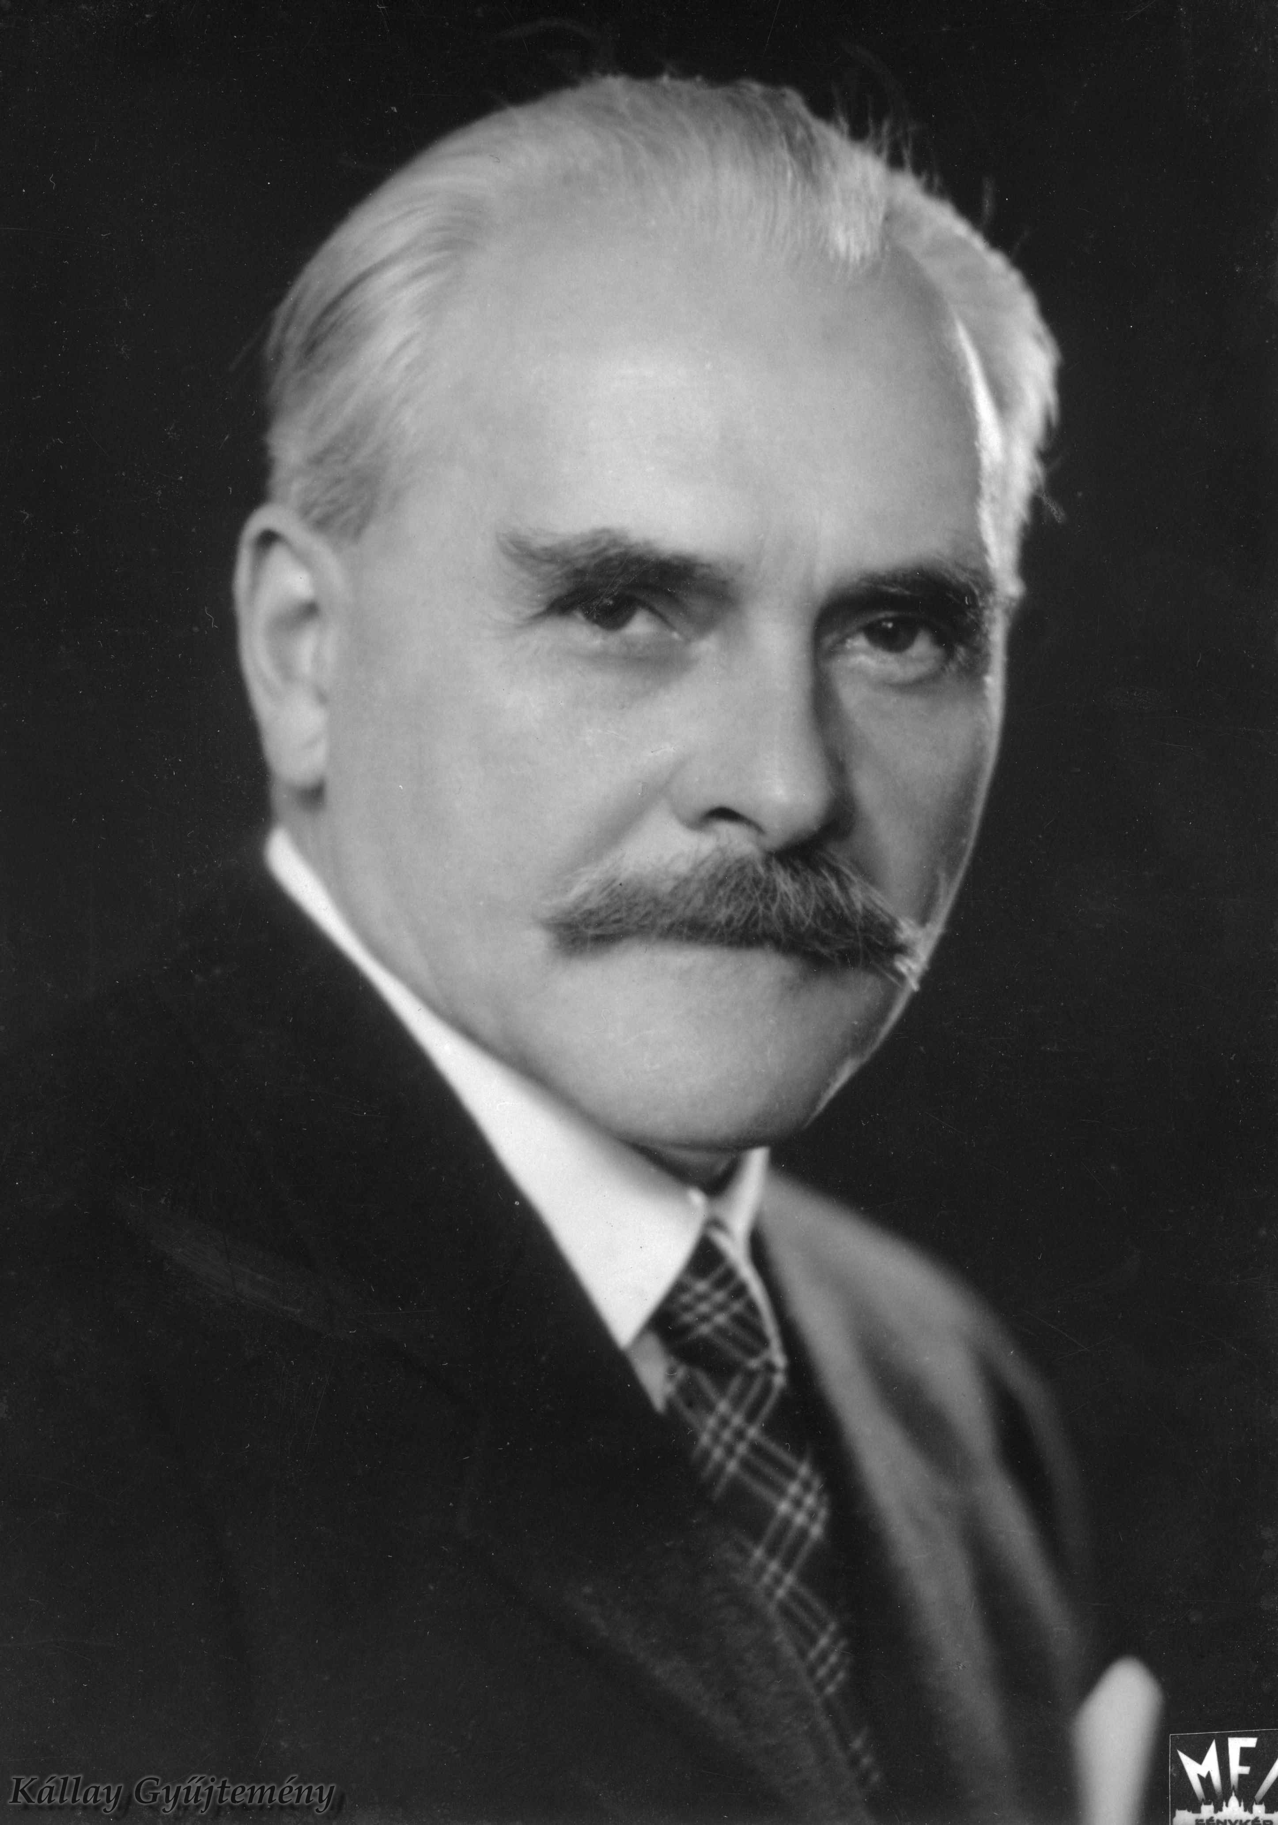
Kállay-kormány dilemmái
1941. szeptemberében Horthy meneszti Werth Henriket
Szombathelyi Ferencet nevezi ki vezérkari főnöknek
1942 március 9 Horthy Kállay Miklóst nevezi ki miniszterelnökké
Bárdossy túl németbarát lett
Feladata az óvatos külpolitikai fordulat előkészítése volt
Nehézségek:
Éveken át tartó német propaganda
Német szövetség és revíziós sikerek összekapcsolódása
Közvélemény német barátsága
Magyarországot minden oldalról német csapatok vették körül
Kereskedelmi forgalom 70%-a Németországgal bonyolódott le
Képviselők és hadsereg tisztjei közöl többen németpártiak
Horthy presztízse folyamatosan csökken

Slide 31
Hintapolitika / „kállay-kettős”
Nyilvános beszédeiben Kállay az elkerülhetetlen német győzelemről beszélt
Semleges országokban titkos tárgyalásokat folytatott a szövetségesekkel
Gesztusokat tesz a szövetségesek felé
1943 szeptemberében a Kállay kormány megbízottja Isztambulban átvette az angol kormány előzetes fegyverszüneti egyezmény feltételeit
Szabályozták a brit-magyar együttműködést, amennyiben angolok érik el az ország határait
Németek kezdettől fogva pontos információjuk volt a tárgyalás pontjairól
A magyarok a lehető legkevesebb veszteséggel (politikai, területei, társadalmi) akart kiugrani
Németek elkedzik a Margarethe terv kidolgozását
Magyarország fekvése miatt kulcsfontosságú Németország számára
Tranzitutak
Kárpátok felé tör a szovjet hadsereg
Lassan és aprólékosan dolgozzák ki
Nem akarnak bonyodalmat a térségben

Slide 32
Magyarország megszállása
1944. március 18: klessheimi tárgyalások
Horthy elfogadta, hogy a helyén marad és Hitler számára kedvező kormányt nevez ki
Cserébe a megszállás ideiglenes lesz
1944. március 19: német megszállás
Puskalövés nélkül szállják meg az országot
Ellenállás amúgy is reménytelen lett volna
Veesenmayer teljhatalmú német megbízott
Horthy Sztójai Dömét nevezi ki (korábbi német követ)
1944. március 22.

Slide 33
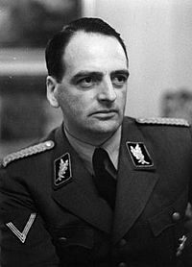
Német megszállás következményei
Polgári és a baloldali pártokat feloszlatják
Kisgazda Párt, Szociáldemokrata Párt, Kommunista Párt
Baloldali és demokratikus lapokat bezárják
Politikusaikat letartóztatják
1. magyar hadsereg a keleti frontra küldése
Zsidókérdés „hitleri megoldása”
Sárgacsillag viselése
Vagyon elkopzás
Gettósítás
1944. májusában a vidéki zsidóság deportálása
437 ezer deportált => kb. 320 ezer halott
1944 július 4.: Normandiai partraszállás => Horthy leállítja a deportálásokat
Budapest zsidó lakossága (kb. 200 ezer ember) megmenekül

Slide 34
Horthy kiugrási kísérlete
1944. augusztus 23.: II. Mihály román király letartóztatja Antonescu marshallt
Románok ezzel átalltak a Szovjetunió oldalára
Németeket váratlanul érte
Nem tudtak mit tenni, senkire sem tudtak támaszkodni
Vasgárdát Antonescu verte szét
1944. augusztus 24.: Horthy lemondatja Sztójayt és Lakatos Géza tábornokot nevezi ki
Megkezdi a kiugrás előkészítését
De nem vonja bele a szerveződő ellenállási mozgalom (Magyar Front) vezetőit
Szűk körben, titokban próbál kiugrani

Slide 35
Horthy kiugrási kísérlete
Angolszászok közölték Horthyval, hogy a fegyverszünetről mostantól a Szovjetunióval kell tárgyalniuk
1944. szeptember 5.-től a 2. magyar hadsereg kísérletet tett Dél-Erdély elfoglalására
Prevenciós jelleggel, hogy a szovjet-román csapatok ne tudjanak Dél-Erdély hágóin az országra törni
Reménytelen kísérlet
Szeptember 7: a fegyverszüneti egyezmény mellett dönt a koronatanács
Eddigre a németek már finn és bolgár szövetségesüket is elvesztették
Az angolok már Németország határában jártak
Faragho Gábor vezérezredes csak szeptember 28-án indult útnak a Szovjetunióba tárgyalni a fegyverszünetről
Október 11.-én este aláírták
a magyar csapatok az 1937-es határok mögé vonulnak vissza
Hadüzenet Németországnak
Debrecen térségében már a háború második legnagyobb tankcsatája zajlik
Október 15. 13:00-kor rádóban jelenti be Horthy a kiugrást (úri ember)

Slide 36
Horthy kiugrási kísérlete
A román kiugrás után a németek felkészültek Magyarország teljes megszállására
Nyilasokat felfegyverezik
Otto Skorzeny és Bach-Zelewski SS tábornokok (varsói felkelés leverői) Budapestre érkeznek
Horthy fiát a várból szőnyegbe csavarva raboltak el és fiával zsarolták
Nyilas és németbarát vezetők letartóztatták Horthyhoz hű társaikat
Megakadályozták a parancsok továbbítását
Rádió adást zavarták
Németek birtokukba vették a főváros stratégiai pontjait
Este 21:00 órakkor a rádió már Szálasi parancsait sugározta a rádióba
1944. október 16-án kinevezte Szálasit, majd aláírta lemondását
Maga és családja részére német védelmet kért és kapott

Slide 37
A nyilas uralom
1944. június: Magyar Front alakulása
Elleznék (FKGP, SZDP, Békepárt, Nemzeti Parasztpárt, Kettős Kereszt Szövetség
November: Magyar Nemzeti Felkelés Felszabadító Bizottsága
Vezetője Bajcsy-Zsilinszky Endre, Tartsay Vilmos,
Nyilasok felszámolják szervezkedéseiket
Slachta Margit
Raoul Wallenberg
Szálasi Ferenc = nemzetvezető
Totális háborút hirdet
17 és 70 év között nemre való tekintet nélkül hadkötelezettséget hirdet
Még több gazdasági támogatás Németország felé
Eichmannal megkezdték a budapesti zsidóság likvidálását is
1944 november közepe: gettósítás (Dohány utca)
Tömeges kivégzések kezdte
Utcákon, Duna partján
50 – 70 ezer zsidó polgárt indítottak gyalog Németország irányába
Erődítési munkálatok elvégzésére

Slide 38
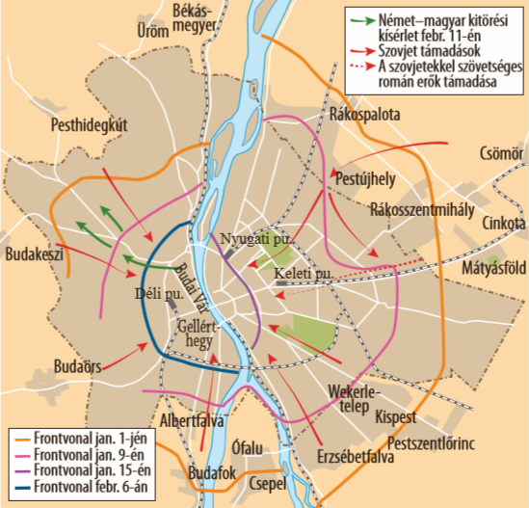
A végjáték
1944 december vége
2. és 3. ukrán front Malinovszkij és Tolbuhin marsall csapatai megkezdték Budapest körül zárását
1944 karácsonyán kezdték meg a külső ostromgyűrű kiépítését
Hitler Budapestet erőddé nyilvánítja
Németek 1945 januárjában ellentámadást indítanak, de Bicskénél megakad
Háztól házig kell védeni
1945. január 18-ára Pestet már elfoglalták a szovjet csapatok
Február 13: Budapestet elfoglalják a Szovjetek

Slide 39
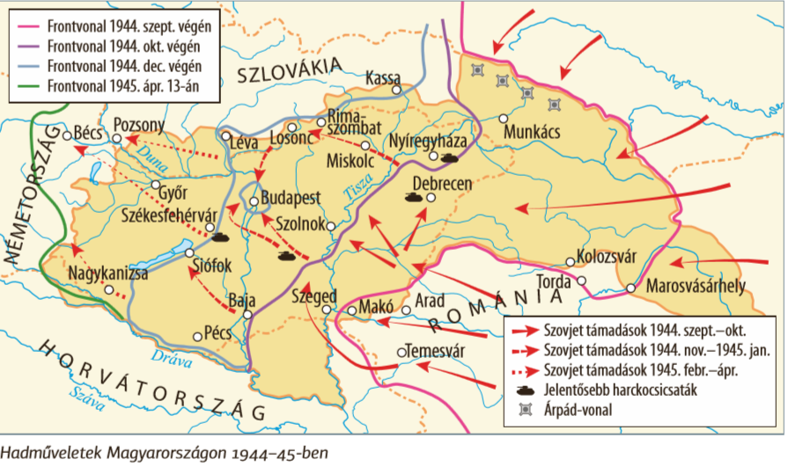

Slide 40
Az ország „felszabadítása” (újbóli megszállása)
1945. március: Tavaszi ébredés hadművelet
Utolsó német ellentámadás
Balaton és a Velencei-tó között
Német offenzíva megreked
10 nap múlva Tolbuhin marsall offenzívát indít
Célja Bécs bevétele
Hivatalos szovjet hadijelentések szerint 1945. április 4-én Nemesmedves elfoglalásakor Magyarország felszabadult a német uralom alól
A teljes ország április 12 és 15 között került a Vörös Hadsereg kezére
Eddigre Bécset is bevették a szovjetek

Slide 41
Köszönöm a figyelmet!

